Slide 1

Plataforma de Exportación
Mercado BOLIVIA

Slide 2
Asistencia en COMEX
CAPACITACION
Conceptos operativos de una exportación
Medios y formas de pago
Plan de Negocios Internacional
Acuerdos Bilaterales
Investigación de Mercados
PROMOCION COMERCIAL
Participación en Ferias
Misiones Comerciales
Rondas de Negocios
Misiones Inversas
PLATAFORMAS DE EXPORTACION
Diagnóstico de la Competitividad del Producto, entendimiento del potencial de venta, competidores y canales de comercialización desde el mercado de destino
Municipalidad de San Martín | Producción y Desarrollo Económico

Slide 3
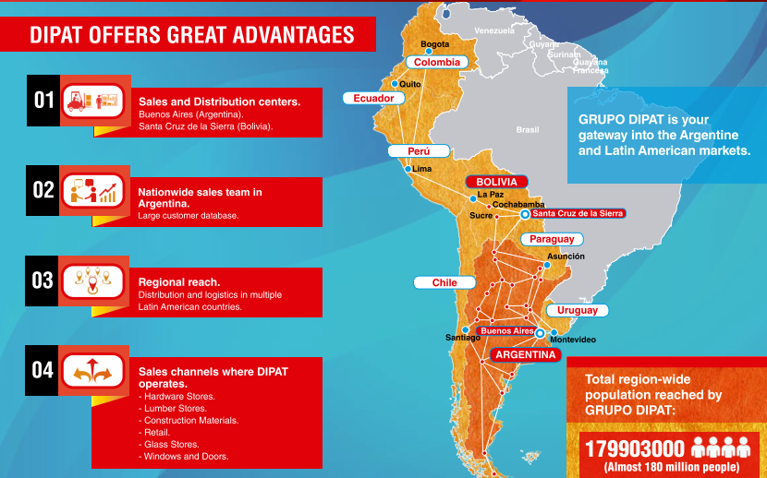
Mercado Objetivo
El 74% de las Exportaciones Argentinas tiene destino a países de América del Sur
El mercado de Amérca del Sur representa una población total de 423 M Habitantes
Característica del Mercado
Baja industrialización
Mayormente importador

Slide 4
Porqué Bolivia?
País principalmente importador de productos industrializados
Crecimiento sostenido en los últimos años
Inflación por debajo del 6% anual, la mas baja del cono sur
País en estado de reconversión estructural
Mercado relevante con buena relación beneficio / inversión
Valoración de productos innovadores
Reconocimiento de la Calidad del producto Argentino
Baja participación de la oferta Argentina, con demandas insatisfechas
Baja competencia internacional
Municipalidad de San Martín | Producción y Desarrollo Económico

Slide 5
Plataforma
1
2
3
DIAGNOSTICO
Antes de invertir en viajes, analizamos previamente la competitividad del producto desde el mercado de destino.
PLAN DE TRABAJO
Definimos en que canales es posible vender, relevamos potenciales compradores y definimos un Plan de acción conjunto
REPRESENTACION
Acercamos una propuesta al mercado, comprendiendo los costos y competidores locales, ofreciendo alternativas para la compra.

Slide 6
Exportar = Innovar
Plan Comercial
Propuesta Competitiva
Análisis de Competencia
Alianzas Locales
Sinergia Asociativa
Solo el 7,4%
de las PyMEs
Exportan
El 75% de las PyMEs analizadas pueden exportar
Reducción Costos
Estrategia
Inteligencia Comercial
Precio & Calidad

Slide 7
Empresas Asistidas

Slide 8
Conclusiones
Ventajas de la Plataforma?
Trabajo Integral, buscando eficientizar la inversión
Entendimiento de las posibilidades y estrategias antes de accionar
Capacitación practica con producto especifico en mercado especifico
Menor costo operativo a partir de un modelo asociativo
Objetivos comerciales continuos – Proyección de largo plazo
Replicabilidad del modelo en cualquier otro mercado

Slide 9

¡MUCHAS GRACIAS!
MUNICIPALIDAD DE SAN MARTÍN PRODUCCIÓN Y DESARROLLO ECONÓMICO
Belgrano 3747 – San Martín Tel 11 4830-0689/0796
produccion@sanmartin.gov.ar

